Slide 1
শুভেচ্ছা

Slide 2
পরিচিতি
শিক্ষক পরিচিতি
পাঠ পরিচিতি
মোঃমিজানুর রহমান
সহকারি শিক্ষক (আইসিটি)
মোগলহাট মদিনাতুল উলুম দাখিল মাদ্রাসা।
মোগলহাট,লালমনিরহাট।
মোবাইল নংঃ-০১৭২২৩৯৯৩
ইমেইলঃ-mijanurrahmanmilpn46@gmail.com
বিষয়ঃ আইসিটি
শ্রেণিঃ ৬ষ্ঠ
অধ্যায়ঃ ২য়
সময়ঃ৩৫ মিনিট
তারিখঃ-২২/০৩/২০২০ ইং

Slide 3
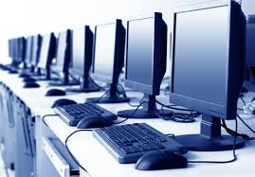
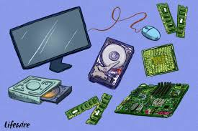
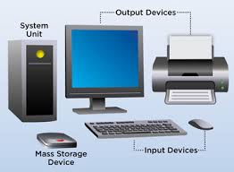
ছবি গুলো দেখে চিন্তা করে বলো

Slide 4
তথ্য ও যোগাযোগ প্রযুক্তির গুরুত্ব

Slide 5
পাঠের শিরোনাম
তথ্যের সংজ্ঞা বলতে পারবে।
তথ্য ও যোগাযোগ প্রযুক্তির গুরুত্ব ব্যাখ্যা করতে পারবে।
।

Slide 6
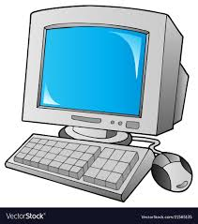
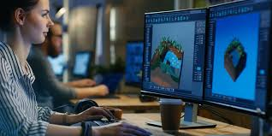

Slide 7
একক কাজ
তথ্য বলতে কী বুঝ?
আইসিটির পূর্ণরুপ কী?

Slide 8
তথ্য দেওয়া নেওয়া বা বাচিয়ে রাখার যে প্রযুক্তি সেটাই হলো তথ্য প্রযুক্তি।
Information and Communication Technology

Slide 9
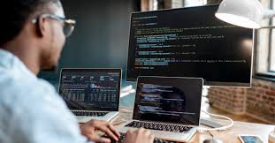

Slide 10
জোড়ায় কাজ
ডিজিটাল বাংলাদেশ গড়ার ক্ষেএে আইসিটির গুরুত্ব লেখ।

Slide 11
মূল্যায়ন
তথ্য বলতে কী বুঝ?
আইসিটির পূর্ণরুপ কী?

Slide 12
বাড়ির কাজ
তথ্য ও যোগাযোগ প্রযুক্তি উন্নতির ফলে তোমার জীবনে কী কী পরিবর্তন দেখা দিয়েছে তার একটি তালিকা তৈরী কর।

Slide 13
ধন্যবাদ

